Slide 1
ATAMA
Alexandru Cezar Popescu
Teodor Chirileanu
Andrei Munteanu
Madalin Andone
Andrei Scripcariu

Slide 2

Agenda
Prezentare aplicatie
Demo Web Application
Demo Web API
Work Done
Ce am fi putut face mai bine?
Q&A
01

Slide 3



Schimb Valutar
Aplicatie destinata gestionarii unei case de schimb valutar
Cele doua tipuri de conturi (casier si patron) gestionate de un al treilea tip de cont: admin
Serviciu de calcul al conversiei valutei
Idei cheie
Emiterea ultimei tranzactii de schimb valutar
02

Slide 4
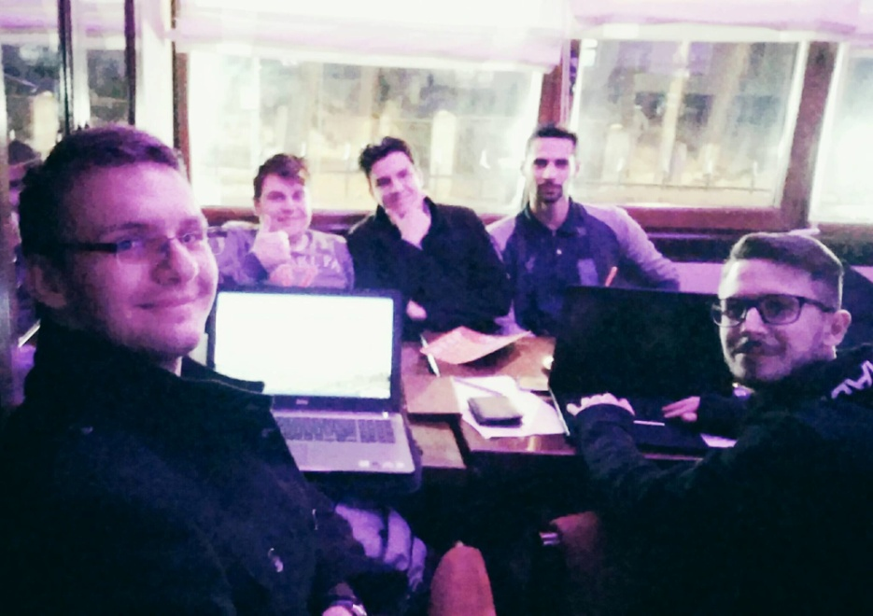
Demo
MVC + WEB API
Dar nu inainte de a vedea aceasta poza cu o echipa pe cat de neconventionala, pe atat de entuziasta
03

Slide 5

Work Done
Structura bazei de date in format .json
Front-end Aplicatie
Creare tabele
Web API cu Mongo DB
Scheletul aplicatiei (Onion)
Implementare aplicatie WEB cu functionalitatile aferente (cursul valutar actualizat automat)
04

Slide 6
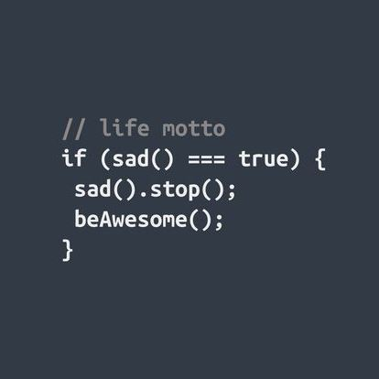
Ce am fi putut face mai bine?
Intr-un cuvant… multe
In primul rand, refactorizarea claselor, a interfetelor si a contextelor in vederea reduceri redundantei codului
In al doilea rand, sa avem o idee mult mai clara a obiectivelor propuse, astfel incat impartirea pe task-uri sa fie mai usoara si mai relevanta
Totusi, am pus mult suflet in aceasta aplicatie si, desi au fost multe probleme, atat de natura tehnica cat si de comunicare, le-am depasit pe toate si am reusit sa livram un produs de calitate, cu un potential enorm.
06
Notes:
`

Slide 7
Question time !

Slide 8
Thanks for watching

